Slide 1
Voorbereiding werkgroepleden Valueren
Vragen terugkijkend op het projectjaar:
Waar ben je trots op?
Als je kijkt haar je dromen? Wat heb je al kunnen realiseren?
  Wat was de opbrengst: voor jou, voor je collega’s, voor de cliënten/ouderen?
Kan je een situatie beschrijven waarin wat je beoogde verrassend soepel liep? Welke talenten van jezelf, omstandigheden in de organisatie (of daarbuiten) heb je benut?
Kan je een situatie beschrijven waarin je makkelijk herstelde van tegenslag. Wat hielp om hier overheen te komen? (factoren, omgeving, collega’s, jezelf)
Vragen vooruitkijkend:
Waar wil je meer van?
Wat kan je van deze omstandigheden ‘meenemen’ nog meer benutten?
  Hoe kan je je bewust zijn van de beweging waarin je zit en wie zou erbij moeten zijn om het tot een succes te maken?
Als je weer in een moeilijke situatie komt: wat kan je benutten van deze factoren?
Als je kijkt haar je dromen? Waar wil je nu naartoe? Is je droom nog hetzelfde of iets veranderd? (hoe komt dat?) Waar en hoe kan je verdiepen en verbreden?

Slide 2
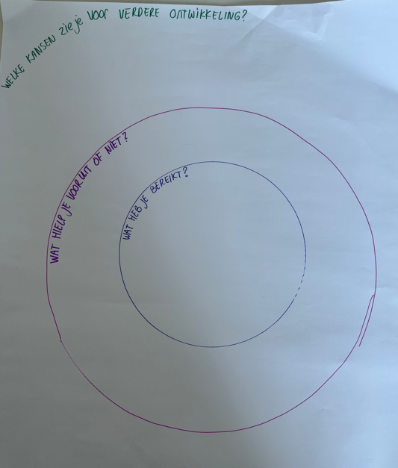
Adviesgroep: Inzicht verdiepen in hoeken/tafels
Progressiecirkel: Het zingevingsgesprek ‘gewoon’
3 rondes, adviesgroep rouleert
Binnencirkel: wat heb je bereikt?
Middencirkel: wat hielp je vooruit of niet (factoren)
Buitencirkel: extra kansen voor verdere ontwikkeling

Slide 3
Progressiecirkels naast elkaar. Overkoepelende geleerde lessen
Wat valt op?
Stickers plakken en bespreken
Wat zijn de werkzame elementen voor het succes?
Hoe heb je in de implementatiereis gebruik gemaakt van kansen en talenten. Hoe hebt je richting gegeven?
Wie/wat heb/had je op welk moment nodig om richting te geven en de verandering tot een succes te maken?

